Slide 1
SCBA自给式空气呼吸器的安全使用
博富特咨询
全面
专业
实用

Slide 2
关于博富特
博富特培训已拥有专业且强大的培训师团队-旗下培训师都拥有丰富的国际大公司生产一线及管理岗位工作经验，接受过系统的培训师培训、训练及能力评估，能够开发并讲授从高层管理到基层安全技术、技能培训等一系列课程。
我们致力于为客户提供高品质且实用性强的培训服务，为企业提供有效且针对性强的定制性培训服务，满足不同行业、不同人群的培训需求。
博富特认为：一个好的培训课程起始于一个好的设计,课程设计注重培训目的、培训对象、逻辑关系、各章节具体产出和培训方法应用等关键问题。

Slide 3
目 录
CONTECTS
·
01
使用前检查
02
呼吸器的操作使用
03
使用时注意事项
04
使用后的检查、维护

Slide 4
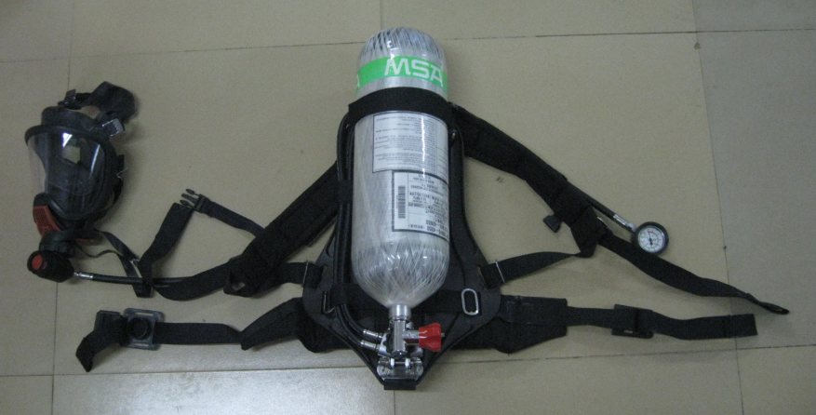
SCBA (自给式空气呼吸器)

Slide 5
SCBA的应用场合：
主要应用于火灾、毒气泄漏、挥发性液体泄漏、密闭空间等产生有害气体或氧气含量低的区域。目的：提供正常呼吸所需要的空气。由于工作者所呼吸的空气来自气瓶，所以能与周围有毒、有害气体进行隔离。

Slide 6
空气呼吸器的组成
空气呼吸器一般可分为气瓶、呼吸器具（背架组件）、面罩三大部分
1—背板 2—背带 3—减压器 4—高压管
5—低压管 6—供气阀 7—压力表
4
1
7
6
2
5
3

Slide 7
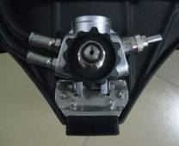
1—报警哨
2—安全压力阀
3—气瓶接口
4—O型密封圈
5—手轮
3
1
4
2
5

Slide 8
01
使用前检查

Slide 9
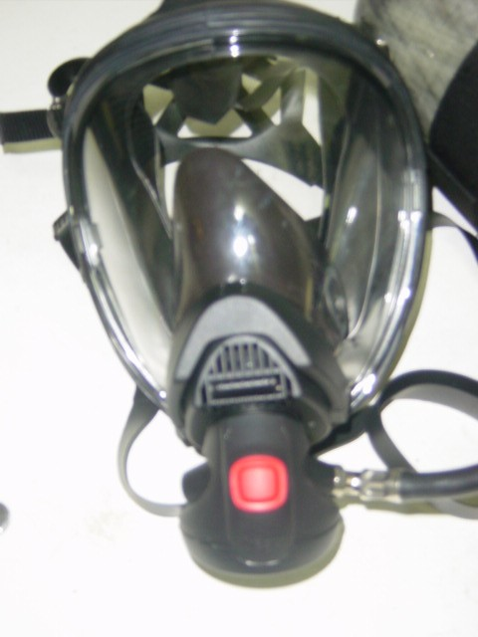
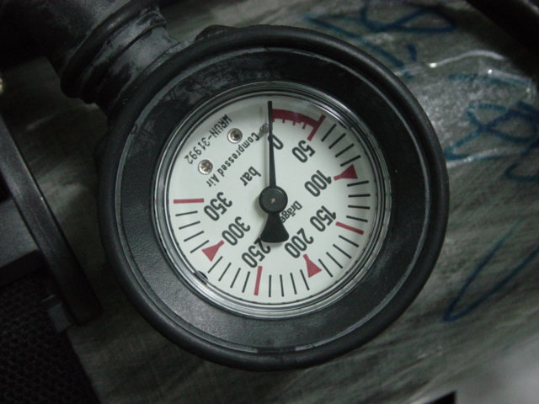
使用前检查
1、目视检查减压阀的阀口及O形圈、面罩、肩带、腰带完好无损。
2、空气瓶固定牢靠，检查各连接完好

Slide 10
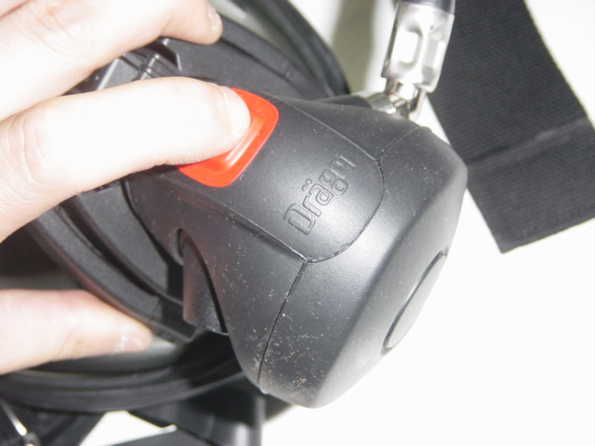
使用前检查
3、按压需气阀顶部的红色按钮（激活阀），稍微打开气瓶阀，放出少量气体后立即关闭气瓶阀，检测激活阀是否完好：压力值稳定无泄漏声；观测气压值:标准为>220 bar（22 MPa）以上。

Slide 11
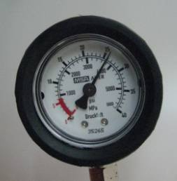
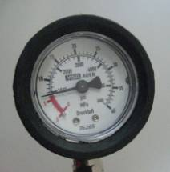
使用前检查
表中红色区域为警报区域，压力下降到5MPa时，报警哨会发出声音

Slide 12
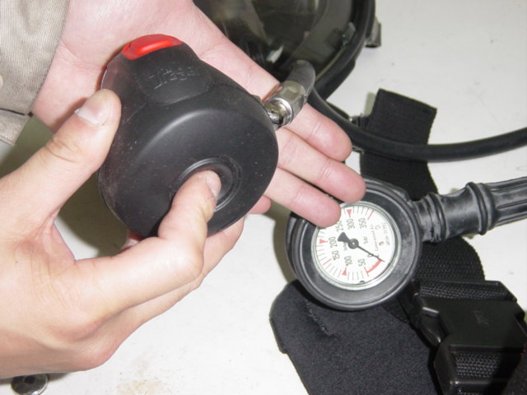
使用前检查
4、哨子报警装置测试：卸下面罩，关闭气瓶阀。用手掌盖住吸气阀出口，按压需气阀并慢慢抬起手掌，使系统排气（维持压力慢慢下降），当压力逐步下降到预定值50 bar（5MPa）时发出报警哨声。

Slide 13
02
呼吸器的操作使用

Slide 14
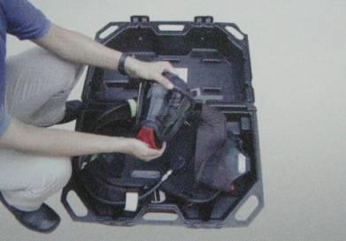
呼吸器的操作使用
一、打开气瓶阀，观察呼吸器高压表的计数

Slide 15
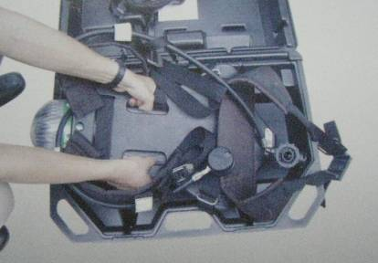
呼吸器的操作使用
二、使气瓶底朝向自己，两手握住两侧把手。

Slide 16
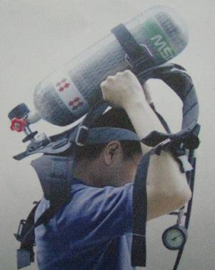
呼吸器的操作使用
三、将呼吸器举过头顶，使肩带落在肩上。

Slide 17
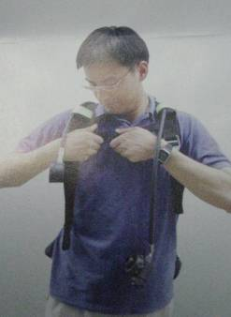
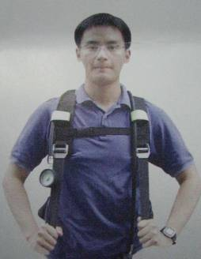
呼吸器的操作使用
四、插好胸带扣
拉紧肩带

Slide 18
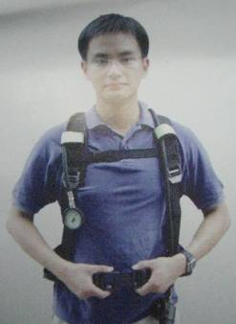
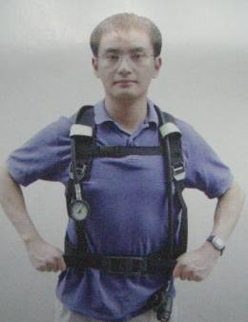
呼吸器的操作使用
五、插好腰带，调整松紧至合适。

Slide 19
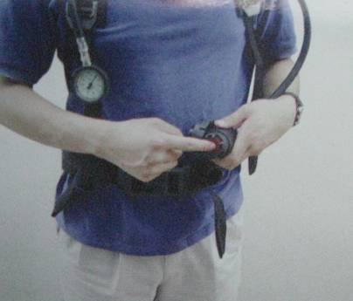
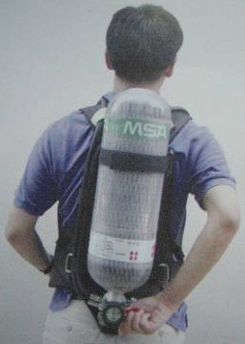
呼吸器的操作使用
六、关闭供气阀
打开瓶阀半圈，待压力表稳定后然后关闭

Slide 20
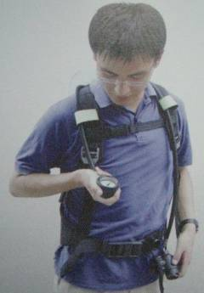
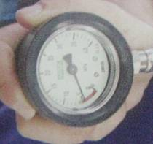
呼吸器的操作使用
七、检查报警压力，轻压供气阀红色按钮慢慢排气
观察压力表，报警哨响时，指针必须在5—6MPa之间

Slide 21
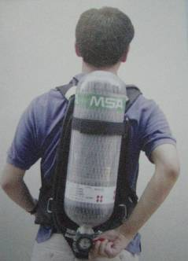
使用前检查
八、检查好报警性能后，打开气瓶阀，全部打开然后回半圈。

Slide 22
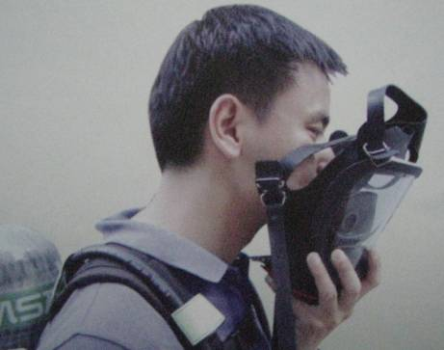
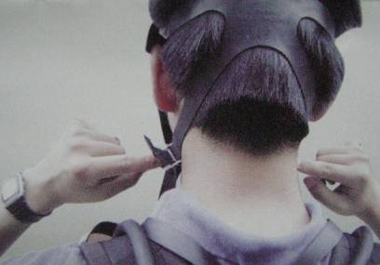
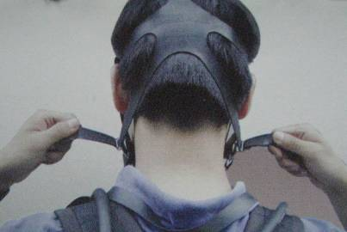
使用前检查
九、将颈带挂在脖子上，套上面罩，使下颌放入面罩的下颌承口中
分别拉紧下面、中间、上部头带至合适松紧。注意拉紧方向应向后
拉上头带，使头带中心处于头顶中心位置。

Slide 23
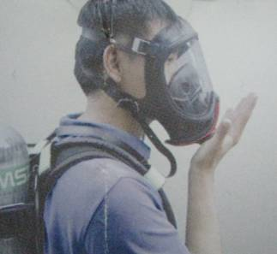
检查佩戴气密性
1、用手心将面罩的进气口堵住，深吸一口气，如感到面罩有向脸部吸紧的现象，且面罩内无任何气流流动，说明面罩和脸部是密封的。

Slide 24
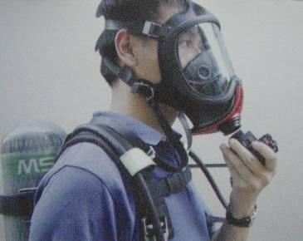
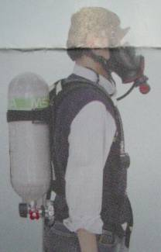
检查佩戴气密性
2、深吸一口气，将供气阀打开。将供气阀的出气口对准面罩进气口插入，听到轻轻一声咔响表示已经连接好。呼吸几次，无感觉不适，就可以进入工作场所。

Slide 25
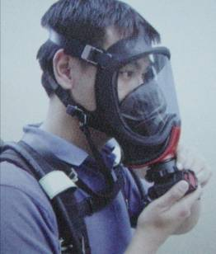
检查佩戴气密性
卸下空气呼吸器：
必须确认回到安全场所！
脱开供气阀：吸口气屏住呼吸，关闭供气阀，一手握住阀体，另一手握住供气阀手轮旋转一角度，拉动供气阀脱离面罩。

Slide 26
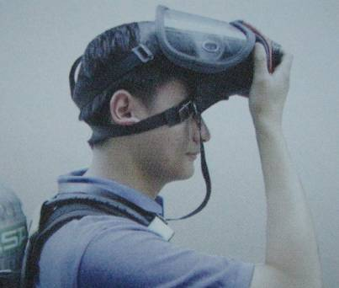
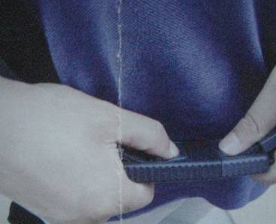
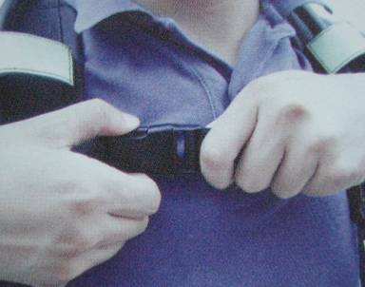
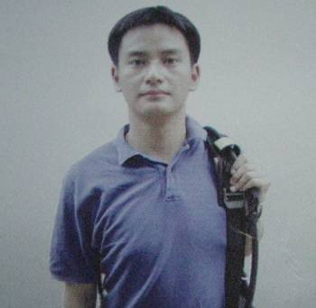
检查佩戴气密性
1、拨动头带上的带扣使头带松开，抓住进气口脱开面罩。
2、脱开腰带扣、脱开胸带扣，脱开肩带，卸下呼吸器。
3、关闭气瓶。
4、将系统内余气排尽。

Slide 27
03
使用时注意事项

Slide 28
使用时注意事项
1、使用者应经过专业培训，合格后方能佩戴使用。
2、使用中应经常观察压力表压力，当空气气瓶压力接近100 bar（10 MPa）或听到报警声时，应立即撤离危险区域（一定要留有足够自己撤离危险区域的气量）。
3、观察压力表的读数有无变化。这一步是检验管路的气密性 ，正式使用前要确保管路无泄露。

Slide 29
使用时注意事项
4、轻轻按动供气阀上的黄色按钮，观察压力的变化，注意压 力变化不要太快，当压力到达55巴附近时，报警哨必须报警 ，以上检测没问题方可进行下一步。报警后气瓶中的空气只能使用6~8分钟。
5、在危险区域或未到达安全区域时，不能卸下设备（取下面罩）

Slide 30
使用时注意事项
佩戴时间的计算
劳动类型 | 耗气量（升/分钟）
休息 | 10~15
轻度活动 | 15~20
轻度工作 | 20~30
中强度工作 | 30~40
高强度工作 | 35~55
长时间工作 | 50~80
剧烈活动（几分钟） | 100
供气时间取决于气瓶中压缩空气的量和使用者的耗气量，耗气量取决于一个劳动者的工作方式。
理论使用时间为
可呼吸的空气量(升)/耗气量（升/分钟）×安全系数
考虑到空气的纯度和消耗，需加一个安全系数，系数设为0.9
例如
一个300巴工作压力的气瓶，体积为6.8L，则其可呼吸的空气量为300×6.8=2040L，使用者进行中强度工作时，则其耗氧量为40，理论使用时间为2040/40×0.9=46分钟

Slide 31
04
使用后的检查、维护

Slide 32
使用后的检查、维护
1
关闭气瓶阀，按压需气阀的按钮，使系统排气（卸压）。
2
对面罩及设备进行保洁，同时应对面罩进行消毒。
3
如气压<220 bar立即通知区域进行更换。
4
不使用时放在专用包袋内。
5
放置在通风、干燥地方，避免阳光直晒。

Slide 33
感谢聆听
资源整合，产品服务
↓↓↓
公司官网 | http://www.bofety.com/
如需进一步沟通
↓↓↓
联系我们 | 15250014332 / 0512-68637852
扫码关注我们
获取第一手安全资讯
微信公众号
抖音

